Slide 1
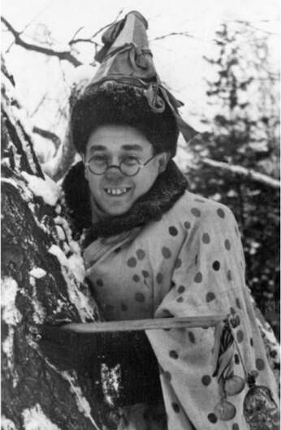
Виктор Юзефович Драгунский родился 1 декабря 1913 года

Slide 4
Весёлые ребята Виктора Драгунского
«Друг детства»
«20 лет под кроватью»
«Слава Ивана Козловского»
«Сражение у Чистой речки»
«Удивительный день»
"Арбузный переулок"
«Где это видано...»
"Тайное всегда становится явным"
«Похититель собак»
«Не хуже нас цирковых»
«Шляпа гроссмейстера»
«Заколдованная буква»
«Он живой и светится»
«Ровно 25 кило»

Slide 5
Как называется рассказ?
После игр во дворе голодный рассказчик прибежал домой. Он был очень голоден. Мама дала мальчику молочный суп, который он очень не любит. Ребенок отказался есть. Тут в кухню зашёл папа и начал рассказывать о том времени, когда тысячам людей было нечего есть. Отец рассказчика был ещё маленький, когда началась война и голод. Продуктов не хватало. Добрые люди подарили худому мальчику арбуз, который был для него дороже всех богатств. После рассказа отца, повествователь съел весь суп.
Двум друзьям (Дениске и Мишке) предложили стать сатириками. Они согласились и начали готовиться. Стихи написал другой мальчик, они должны были лишь отрепетировать их под музыку. Наконец пришло время выступать. Мишка очень боялся, поэтому сначала не начал петь, а потом перепутал строчки и постоянно пел один и тот же куплет. Его увели за сцену, и Дениска остался один исправлять положение, но тот тоже всё напутал, зато рассмешил зал. Больше они не выступали.

Slide 6
Кем только не мечтают стать мальчишки, когда вырастут! Ну а главный герой Виктора Драгунского решил стать боксёром. Но разве можно отрабатывать силу удара, если у тебя вместо боксёрской груши - плюшевый медведь, лучший друг твоего детства?
Однажды во время игры в прятки Дениска слишком хорошо спрятался. Да так, что и отыскать его никто не может, и самому выбраться затруднительно! Что же делать?
На уроке пения Дениска заметил, что Мишка пел очень тихо, но получил «5». Герой решил показать учителю, как он поёт. Дениска встал у доски, попросил Бориса Сергеевича играть на рояле громче, и со всей силы запел «Веди ж, Буденный, нас смелее в бой». После того, как мальчик закончил, учитель поставил ему «3», а в раздевалке сказал маме Дениске, что «славы Ивана Козловского» Дениска не добьется.
Ребята оправились в кинотеатр всем классом. Мальчик так ждал день похода в кино, что просыпался рано утром несколько раз. В фильме показывали, как отбивались красные от белых. Фильм настолько захватил мальчиков, что они стали стрелять из своих пистолетов и пугачей, пока к красным не подоспела подмога. На следующий день директор заставил мальчишек сдать оружие и получили устный выговор. Денис все равно верил, что без них красные бы не продержались до прихода подмоги.

Slide 7
Во двор к ребятам привезли ёлку. Ребята стояли рядом и любовались. Внезапно Алёнка произнесла слово «шишки» неправильно. Она шепелявила «сыски». Мальчишки над ней смеялись, пока Мишка не произнёс: «Хыхки». Они начали с Алёнкой спорить, кто же прав. А рассказчик подумал и произнёс: «Никакие не «сыски» и не «фыфки», а «хыхки».
Стоял осень день, было очень ветряно, но это не остановило Дениса, и он решил пойти на пруд покормить уточек, а может быть гусей или лебедей. Кусок хлеба в кармане и хорошее настроение. Но тут он увидел, мужчину на скамейки он играл в шахматы, а сильный ветер подхватил шляпу мужчины, а тот и не заметил. Денис решил помочь. Но, не всегда добрые дела идут по плану.
Ночью в поезде Денису не спится, и он уходит в тамбур. Там он знакомится с мужчиной, который рассказывает ему о сыне и угощает малиной. Мальчик возвращается и засыпает под стук колес.
Мишка и Дениска пришли на детский праздник. Там было шумно и красочно, и для детей были устроены разные развлечения. Мальчики увидели весы, на которых мог взвеситься любой желающий ребенок. Те, чей вес был ровно 25 килограммов, получали годовую подписку на журнал «Мурзилка». Оказалось, что Дениска весит 24 с половиной килограмма, а Мишка – 25 с половиной.

Slide 8
Компания ребят собралась во дворе, чтобы построить космическую ракету. После того как план построения был написан, дело у них пошло. Они построили «ракету» из старой бочки, самовара, ящика и заспорили о том, кто из них полетит на ней.
Однажды Дениска возвращался из магазина. В пакете он нёс помидоры и сметану. Вдруг он увидел тётю Дусю. Тётя Дуся обрадовалась и позвала мальчика в цирк, где она работала.
Однажды мама приготовила целую тарелку каши и пообещала сводить Дениску в Кремль, если он съест все до дна. Мальчик очень старался: и солил кашу, и сластил, и водой разбавлял, даже хрен в нее добавлял. Но каша оставалась невкусной. Тогда Дениска от отчаяния выбросил ее в окно, но на его беду, в это время внизу шел дядечка в костюме и шляпе. К ним пришёл милиционер и гражданин с кашей на голове, за что маме стало очень стыдно. Дениске стал понятен смысл выражения «тайное, всегда становится явным».
Сосед по даче Борис Климентьевич попросил Дениску присмотреть за его собачкой Чапкой. Мальчика позвали на рыбалку, он закрыл собаку в доме. По дороге на рыбалку он два раза встретил похожих на Чапку собак и всех их приводил в дом соседа, думая, что это и есть Чапка. Вернувшись с рыбалки, Дениска увидел толпу возмущенных граждан. Из дома выбежали три собаки и разбежались по хозяевам.

Slide 9
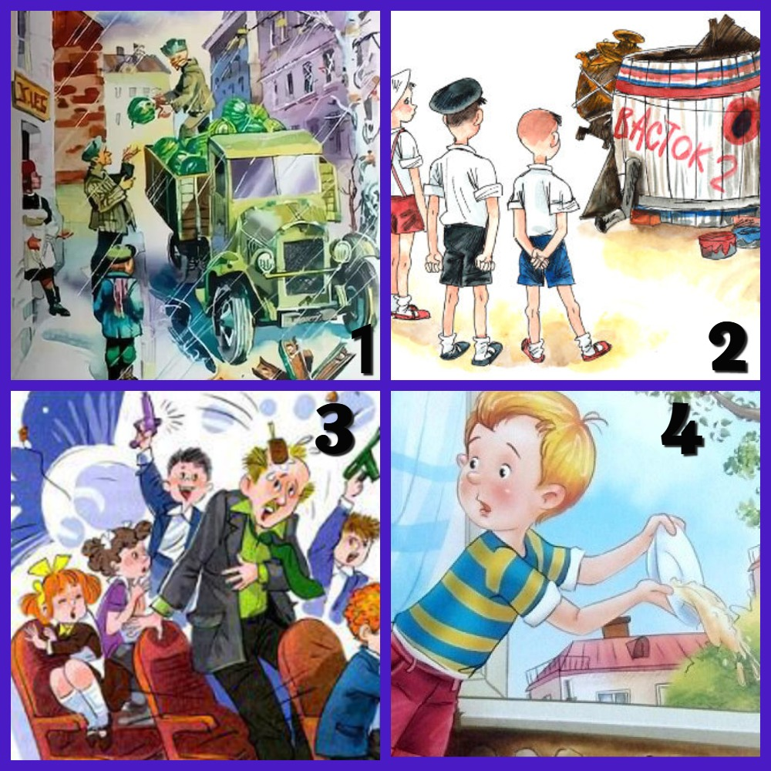
«Картинная галерея»
«Удивительный день»
«Тайное становится явным»
«Арбузный переулок»
«Сражение у Чистой речки»

Slide 10
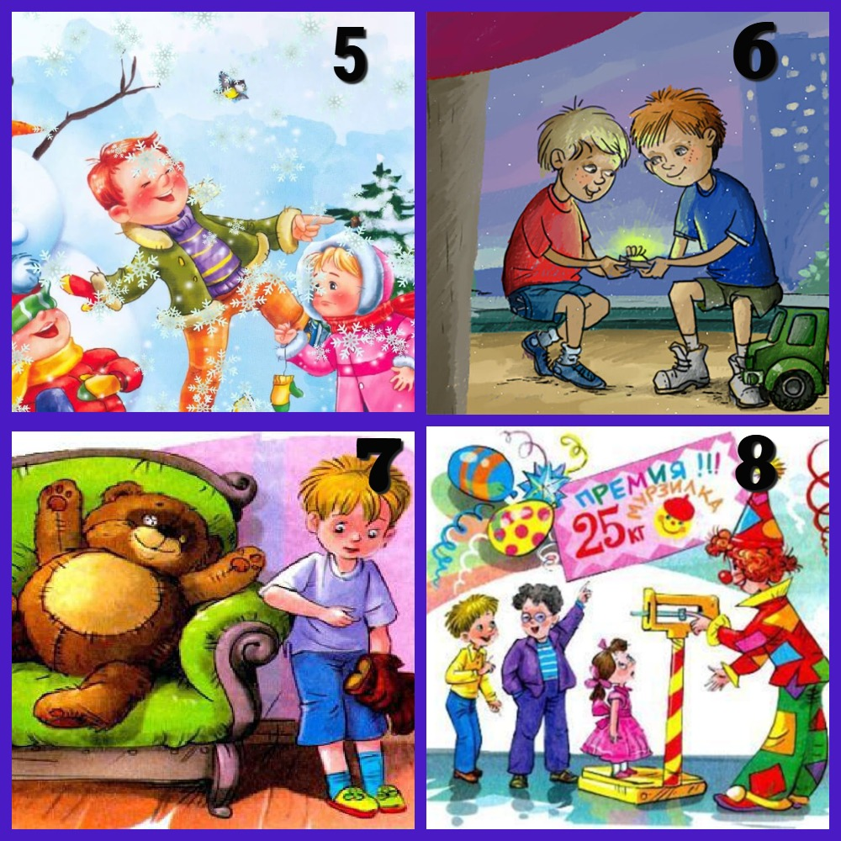
«Картинная галерея»
«Он живой и светится»
«Ровно 25 кило»
«Друг детства»
«Заколдованная буква»

Slide 11
«НАВЕДИ ПОРЯДОК»
---Очевидное стало тайной
---Зашифрованная цифра
---Бесславие Филиппа Киркорова
---Шляпа волшебника
---10 лет на кровати
---Кот в шляпе

Slide 12
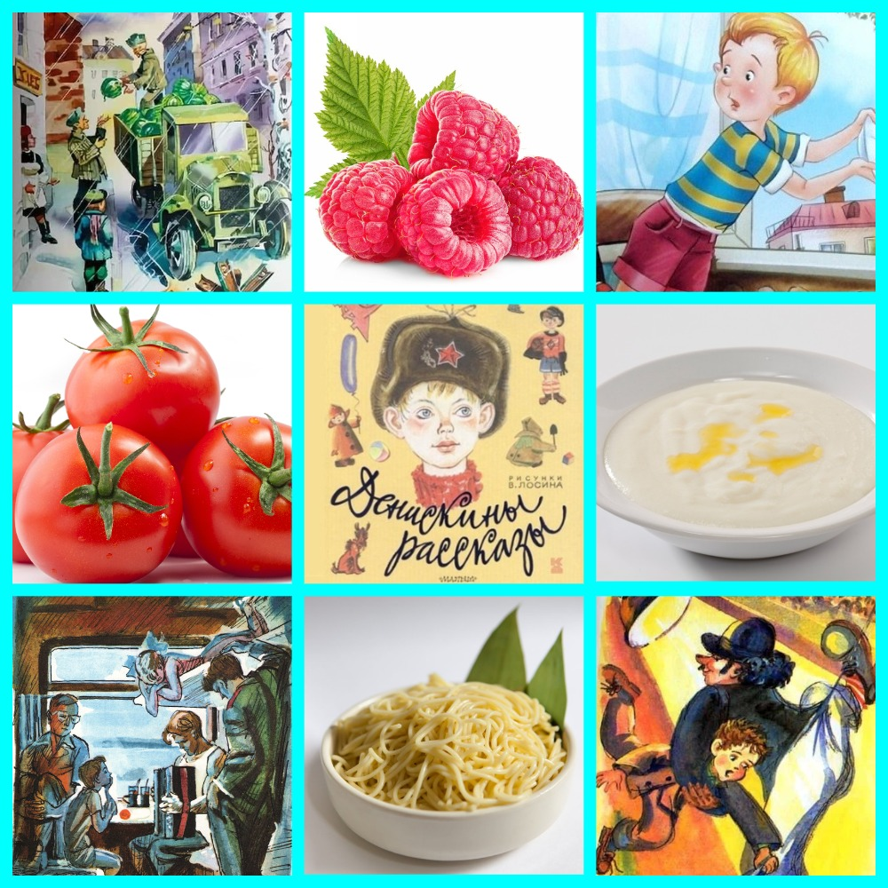
«Завтрак, обед, ужин»
1
2
3
4

Slide 13
«Веришь – не веришь»
Веришь ли ты, что Драгунский написал примерно 90 рассказов про Дениску?
Веришь ли ты, что Дениска весил ровно 25 кило?
Веришь ли ты, что мама пообещала отвести Дениса в цирк, если он съест всю манную кашу?
Веришь ли ты, что фамилия Дениса Кораблёв?
Веришь ли ты, что папа Дениса умеет показывать фокусы?
Веришь ли ты, что Дениска в детстве хотел быть моряком?

Slide 14
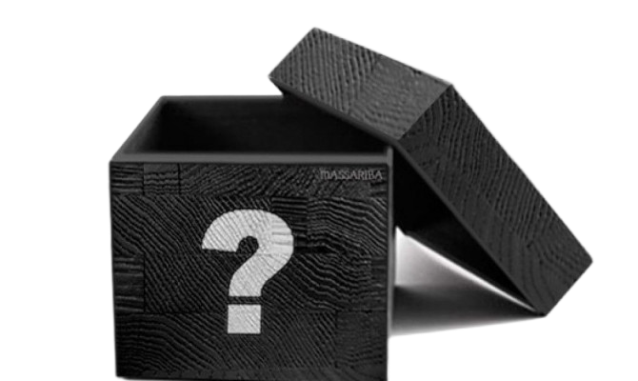
« Чёрный ящик»

Slide 15
БЛИЦ – ОПРОС
1. Как можно узнать, что Денискина мама
сердится?
2. На кого, по мнению мамы, стал похож Дениска, потому что плохо ел?
3. Почему Дениске пришлось провести 20 лет под кроватью?
4. Что ел Мишка в буфете из рассказа «Где это видано, где это слыхано…»
5. На что все-таки обменял Денис свой самосвал?
6. Какая шляпа была на голове у Дениски, когда он нарядился «котом в сапогах»?
7. Куда шёл прохожий, когда на него из окна вылилась манная каша?
8. По какому предмету у Дениски была «3»?
9. Что Денис попросил купить своего папу в рассказе «Друг детства»?
10. Кто же был другом детства Дениски?
11. Сколько собак закрыл Дениска в доме у Бориса Климентьевича?
12. Какая буква вызывала трудности у Дениски и его друзей?
13. Какая птица оказалась в шляпе в рассказе «Шляпа гроссмейстера»?
14. Какая кличка была у собаки Бориса Климентьевича?
Notes:
1. Как можно узнать, что Денискина мама сердится?

Slide 16
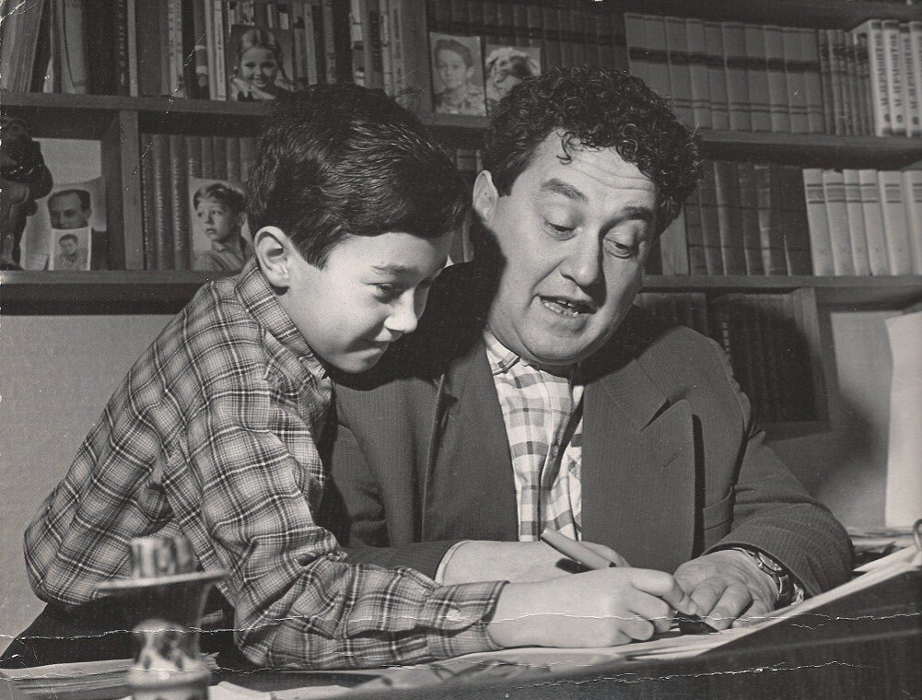
«ЗАШИФРОВАННЫЕ СЛОВА»
ОРОХАШЯ НИГАК
ОЙМ ЕВРЫНЙ УДРГ

